Slide 1
Over mezelf en familie
Ik
Mijn zus
Mijn mama
Mijn papa
Ushi en Wodka

Slide 2



Ik: Sarah
Ik ben geboren op 29 juli 1996
Ik hou veel van dieren en daarom wil ik later
dierenarts worden in een dierenkliniek

Slide 3
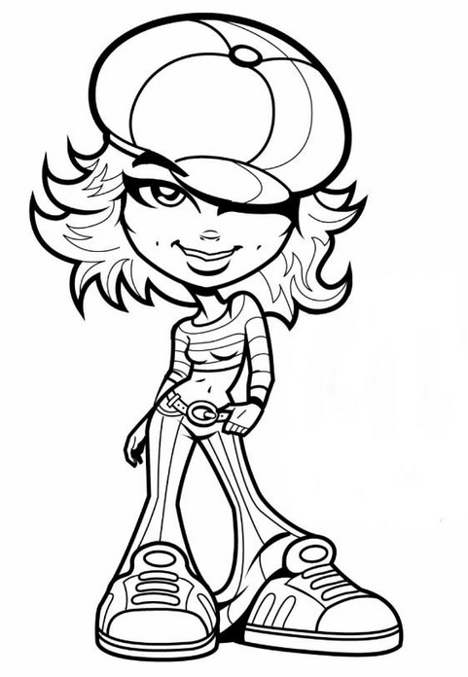

Mijn zus: Evelien
Mijn zus is geboren op 18 april 1994 (ze is 2 jaar ouder)
Mijn zus weet nog niet goed wat ze wilt worden.
Vroeger wou ze altijd astronaut worden!

Slide 4


Mijn mama: Gerda
Mijn mama is geboren op 2 augustus 1959
Mijn mama is secretaresse bij het bedrijf -bayer Antwerpen-

Slide 5


Mijn papa: Luc
Mijn papa is geboren op 27 juni 1968
Mijn papa is operator bij het bedrijf BD

Slide 6

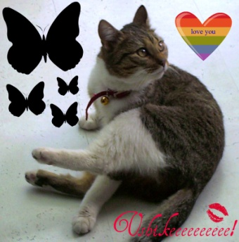
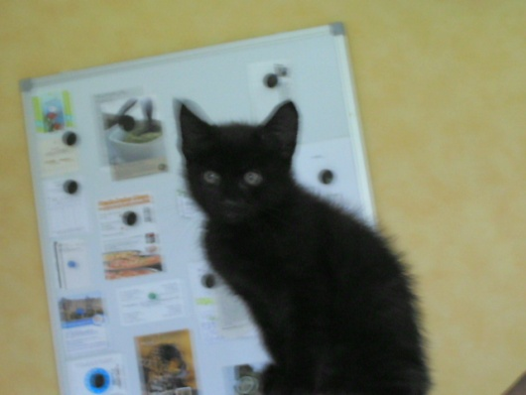
Mijn katten: Ushi en Wodka
Ushi hebben we uit een asiel en volgens ons is ze geboren
op 31 april 2007
Wodka hebben we gekregen van mijn neven en hij is
geboren op 6 juni 2008
Ushi ←
Ushi en Wodka hebben geen job!!!
Wodka ←

Slide 7

Nu weet je wat meer over mij en mijn gezin

